Slide 1


HOẠT ĐỘNG TRẢI NGHIỆM 1
Notes:
Kho ppt Phan Linh_0916.604.268

Slide 2
01
KHỞI ĐỘNG

Slide 3
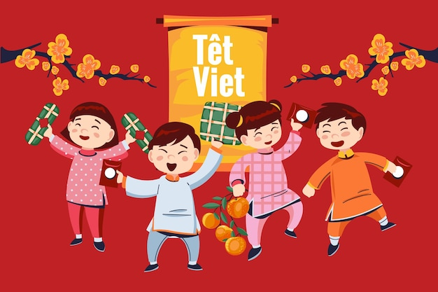
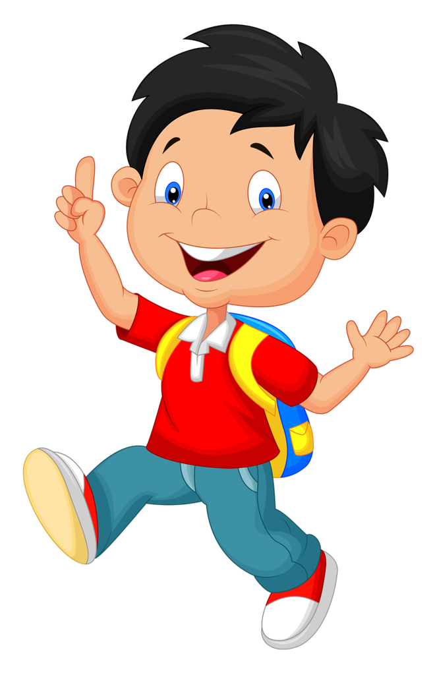
Các bạn có thích Tết không?

Slide 4
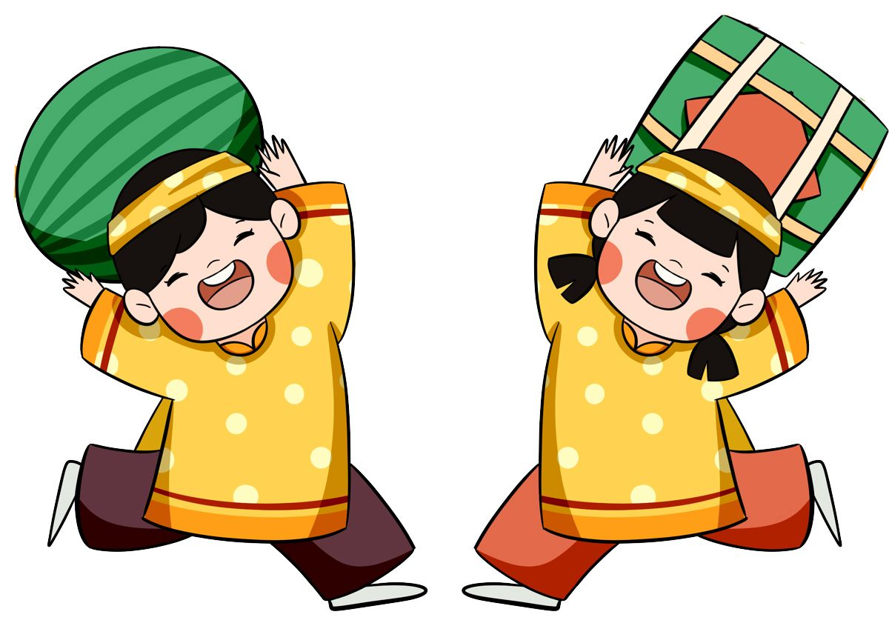
Vào ngày Tết, người lớn thường thực hiện phong tục gì đối với trẻ em?

Slide 5

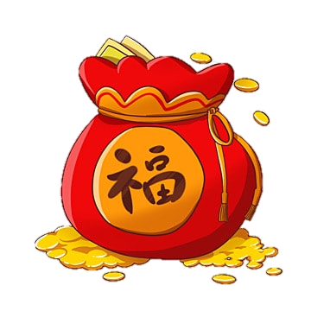
VUI ĐÓN MÙA XUÂN
BÀI 16:
Ứng xử khi được nhận quà
ngày Tết
Trang 59 - 60

Slide 6
02
KHÁM PHÁ

Slide 7
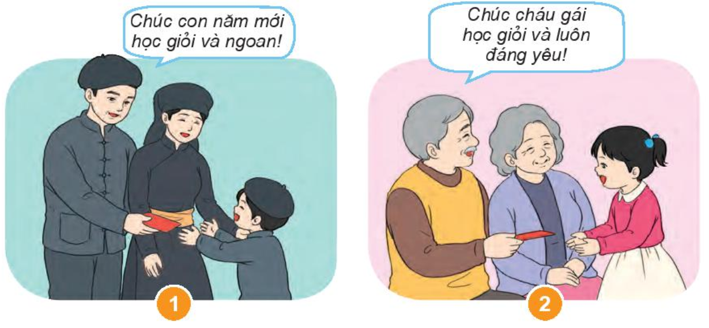
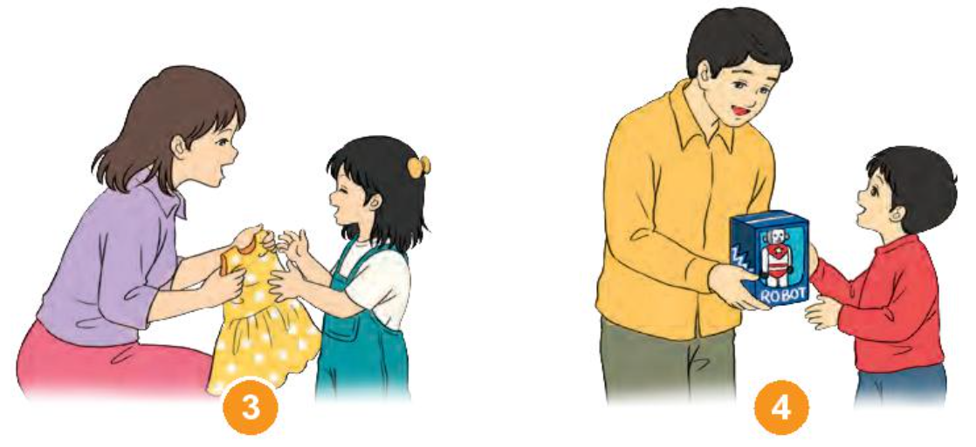
Hoạt động 1: Người thân mong muốn gì khi tặng quà cho em?
Notes:
GV cho HS thảo luận nhóm đôi và trả lời câu hỏi: Mọi người mừng tuổi, tặng quà cho trẻ em mong muốn điều gì?

Slide 8
Hoạt động 1: Người thân mong muốn gì khi tặng quà cho em?
Notes:
GV cho HS thảo luận nhóm đôi và trả lời câu hỏi: Mọi người mừng tuổi, tặng quà cho trẻ em mong muốn điều gì?

Slide 9
Hoạt động 1: Người thân mong muốn gì khi tặng quà cho em?
Notes:
GV cho HS thảo luận nhóm đôi và trả lời câu hỏi: Mọi người mừng tuổi, tặng quà cho trẻ em mong muốn điều gì?

Slide 10
Hoạt động 1: Người thân mong muốn gì khi tặng quà cho em?
Notes:
GV cho HS thảo luận nhóm đôi và trả lời câu hỏi: Mọi người mừng tuổi, tặng quà cho trẻ em mong muốn điều gì?

Slide 11
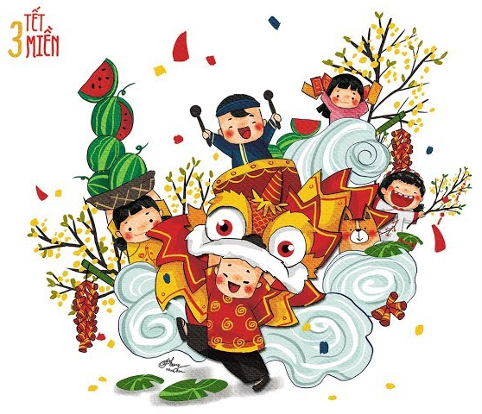
Những người tặng quà cho em đã mong muốn điều gì?
Ngày Tết em đã được mừng tuổi, tặng quà gì?

Slide 12
Người thân mừng tuổi, tặng quà ngày Tết là mong mọi điều tốt lành đến với các em.

Slide 13
THỰC HÀNH
03

Slide 14
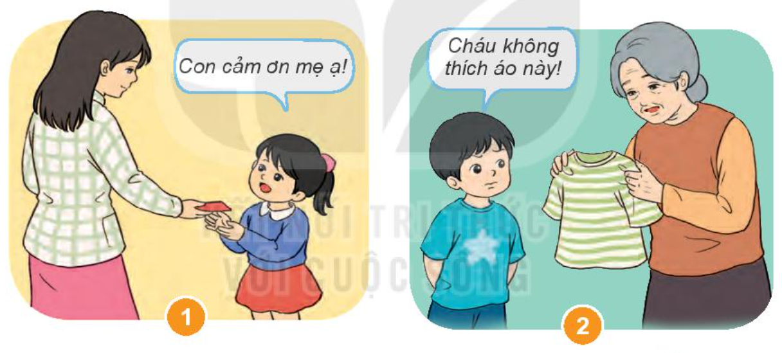
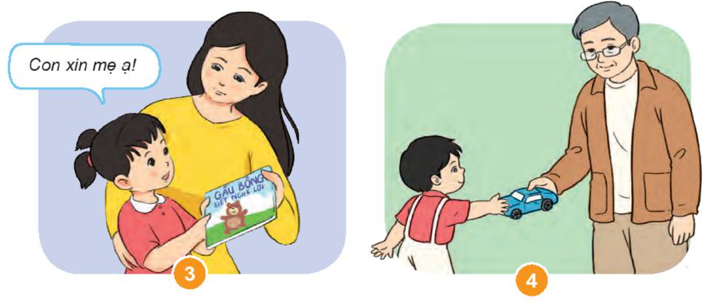
Hoạt động 2: Nhận xét cách ứng xử cử các bạn khi được nhận quà
Notes:
GV cho HS lằm việc nhóm đôi và xác định những việc phù hợp và chưa phù hợp.
Mời nhóm lên chia sẻ, giải thích vì sao phù hợp và chưa phù hợp.

Slide 15
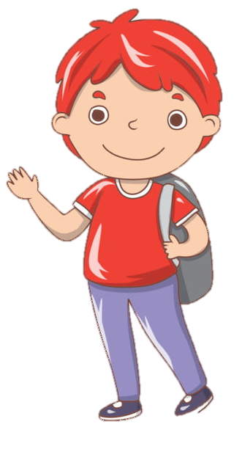

Hoạt động 2: Nhận xét cách ứng xử cử các bạn khi được nhận quà
Khi mẹ tặng bao lì xì cho bạn nhỏ, bạn nhỏ đã biết nói
lời cảm ơn mẹ
Notes:
Kho ppt Phan Linh_0916.604.268

Slide 16

Hoạt động 2: Nhận xét cách ứng xử cử các bạn khi được nhận quà
Khi được người khác tặng quà, chúng ta không nên chê quà tặng của người đó.

Slide 17
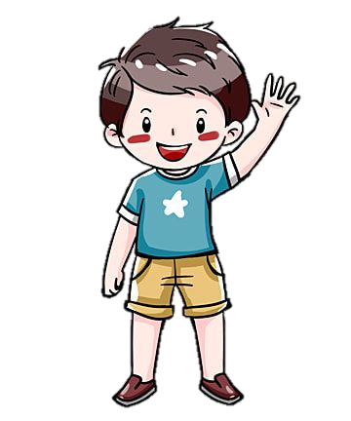
Hoạt động 2: Nhận xét cách ứng xử cử các bạn khi được nhận quà
Nói ”Con xin mẹ ạ“ khi nhận một món đồ nào đó cũng thể hiện sự lễ phép của em đấy.

Slide 18
Hoạt động 2: Nhận xét cách ứng xử cử các bạn khi được nhận quà
Khi nhận quà, chúng ta nên nhận bằng hai tay.

Slide 19
Hoạt động 2: Nhận xét cách ứng xử cử các bạn khi được nhận quà
Notes:
Những cách ứng xử nào phù hợp, cách nào chưa phù hợp?

Slide 20
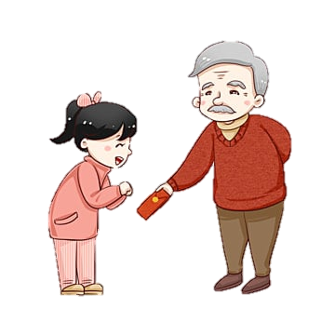
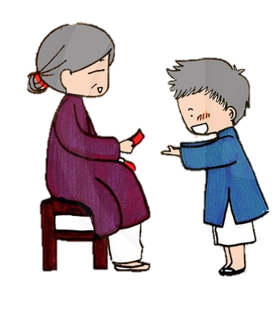
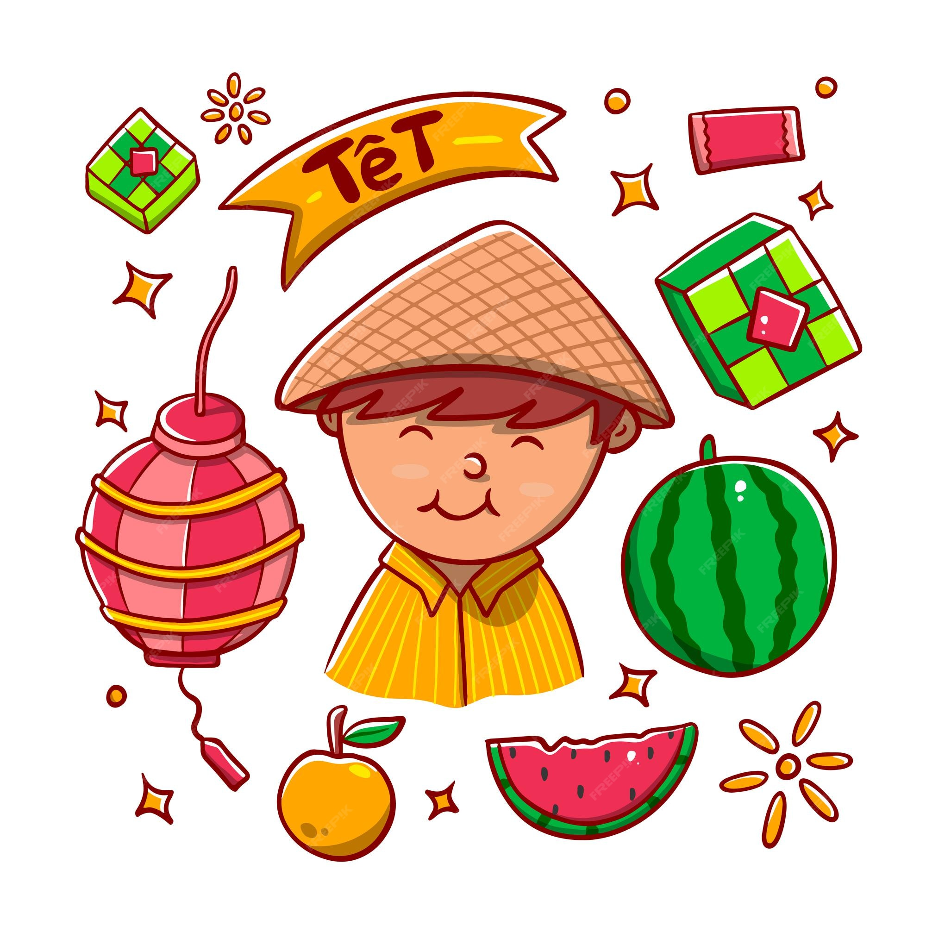
Khi được mừng tuổi, em cần:
Đón nhận bằng hai tay, đầu hơi cuối và nói lời cảm ơn.

Slide 21
VẬN DỤNG
04

Slide 22
DẶN DÒ
Notes:
Kho ppt Phan Linh_0916.604.268

